Slide 1
Расширение рынка социальных услуг, как элемент обеспечения доступности социальных услуг в Ленинградской области
Комитет по социальной защите
населения Ленинградской области
Шишко Александр Владимирович

Slide 2
«Гражданина не должно заботить, где он получает социальную услугу – в государственной, муниципальной, частной организации. Его право – обратиться к тем, кто будет работать профессионально, с душой, с полной отдачей. Всё остальное, включая решение технических, организационных, юридических вопросов предоставления социальных услуг, это обязанность государства, обязанность организовать соответствующим образом работу. Нужно обеспечить равный доступ негосударственного сектора к финансовым ресурсам. Конкуренция – это решающий фактор повышения качества услуг социальной сферы!»
В.В. Путин
2

Slide 3
Нормы права, регулирующие развитие рынка социальных услуг в Ленинградской области
Федеральный закон от 28.12.2014 № 442-ФЗ «Об основах социального обслуживания граждан в Российской Федерации»
Областной закон Ленинградской области от 30.10.2014 № 72-оз «О социальном обслуживании граждан в Ленинградской области»
«Порядок выплаты поставщику или поставщикам социальных услуг компенсации…»
Обеспечивает негосударственным организациям равное право доступа к оказанию социальных услуг
Определяет полномочия органов власти по утверждению стандартов социальных услуг, порядка их предоставления, выплат компенсаций, ведению реестра поставщиков
Устанавливают порядок предоставления социальных услуг, регламентирует отношения между органами власти, получателями и поставщиками услуг
«Порядок утверждения тарифов на социальные услуги, размер платы за предоставление социальных услуг и порядок взимания платы за их предоставление»
«Порядки предоставления социальных услуг поставщиками социальных услуг в Ленинградской области»
«Временное положение о реестре поставщиков социальных услуг в Ленинградской области»
3

Slide 4
Реестр поставщиков социальных услуг
Форма поставщика | 01.01.2015 | 01.01.2016 | 01.09.2016
государственные учреждения | 16 | 16 | 16
муниципальные учреждения | 35 | 35 | 35
негосударственные организации | 18 | 23 | 36
41%
негосударственных
организаций

Slide 5
Формы социального обслуживания, предоставляемые негосударственными организациями Ленинградской области
№ п/п | Форма обслуживания | Количество поставщиков
1 | Социальное услуги на дому | 13
2 | Социальные услуги в полустационарной форме | 8
3 | Социальные услуги в стационарной форме предоставляются их получателям при временном проживании | 11
4 | Социальные услуги в стационарной форме предоставляются их получателям при постоянном проживании | 12
5 | Срочные социальные услуги | 6
5

Slide 6
Процент участия негосударственных организаций в предоставлении социальных услуг
рост
в 5 раз
5,0%
4,3%
70
1,3%
1%
2013
2014
2015
2016
6

Slide 7
Объем социальных услуг, предоставленных негосударственными организациями Ленинградской области
№ п/п | Форма социального обслуживания | За 2015 год | 1 полугодие 2016 года
1 | Социальное услуги на дому | 147 чел. | 163 чел.
2 | Социальные услуги в полустационарной форме | 215 чел. | 166 чел.
3 | Социальные услуги в стационарной форме предоставляются их получателям при временном проживании | 312 чел. | 253 чел.
4 | Социальные услуги в стационарной форме предоставляются их получателям при постоянном проживании | 14 чел. | 68 чел.
5 | Срочные социальные услуги | 1315 чел. | 10 чел.
7

Slide 8
Единый подход к предоставлению услуг
Государственный сектор
Негосударственный сектор
Гарантированный перечень и объем предоставляемых гражданину социальных услуг
Размер и порядок взимания платы за предоставленные социальные услуги
Категории граждан, обладающие льготами по оплате услуг
8

Slide 9
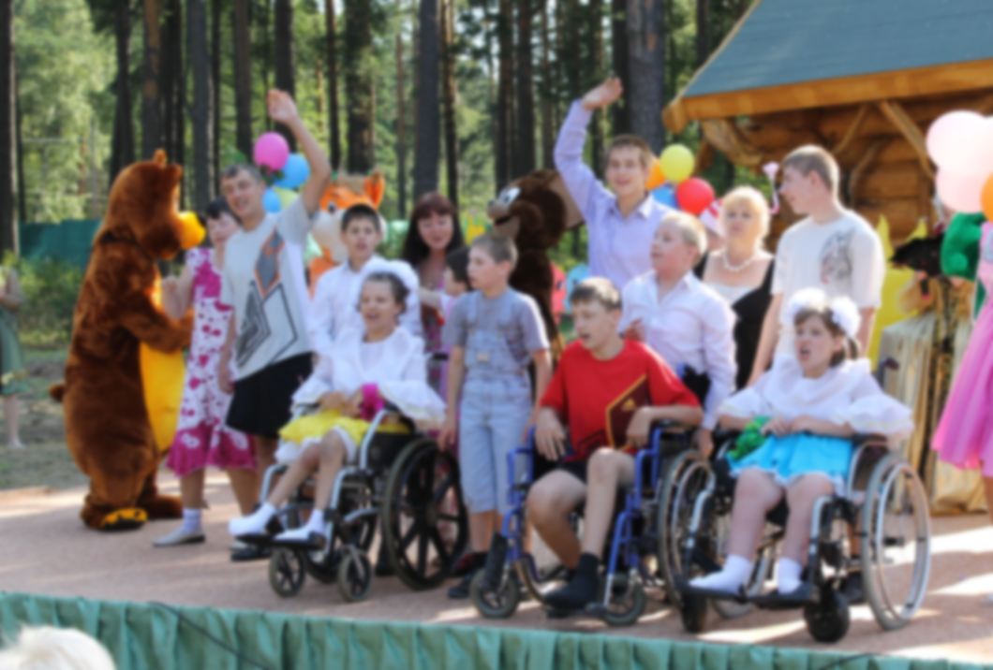
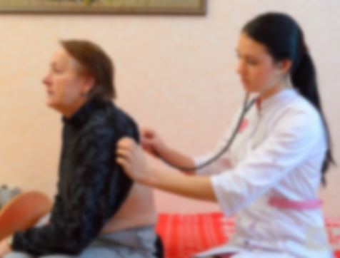
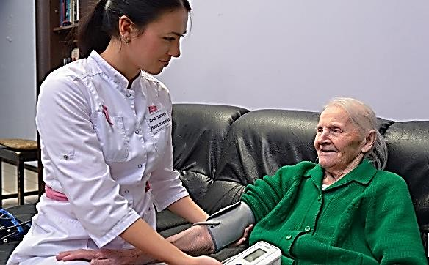
Контроль качества услуг, предоставляемых негосударственными организациями
Проверки носят плановый характер
При проведении контроля учитываются результаты проверок Роспотребнадзора, Росздравнадзора и иных контролирующих органов
Организации, не устраняющие нарушения, могут быть исключены из Реестра
9

Slide 10
Механизм предоставления компенсации за оказанные услуги
6
1
5
2
КСЗН ЛО
Поставщик услуг
Уполномоченный орган
3
4
10

Slide 11
Спасибо за внимание!

